Slide 1
Bài 7
Hình vuông, hình tròn,
hình tam giác, hình chữ nhật (Tiết 2)

Slide 2
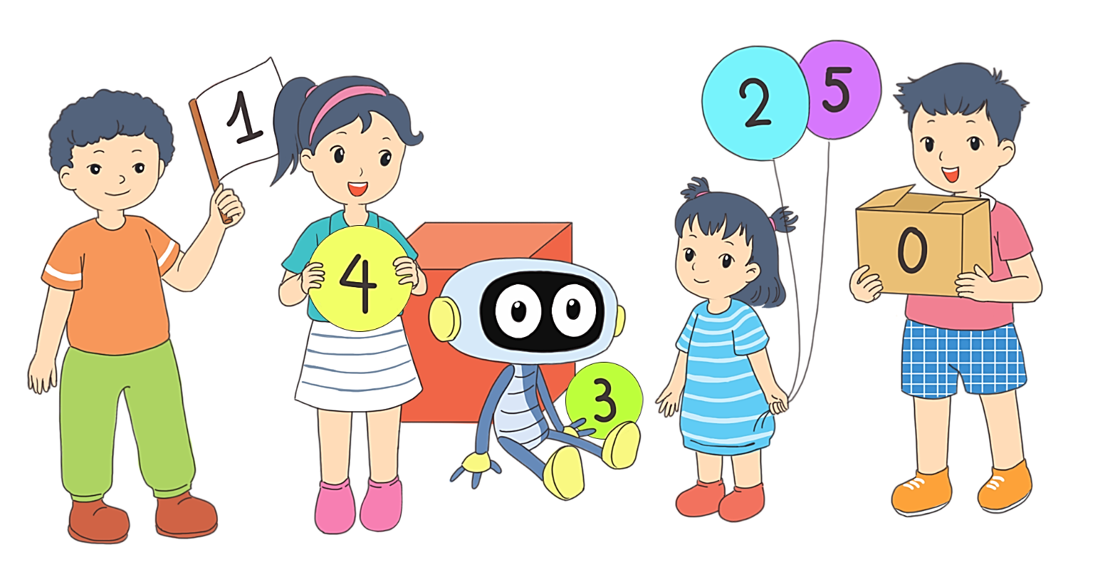
CHÀO MỪNG CÁC CON ĐẾN VỚI BÀI HỌC MÔN TOÁN LỚP 1

Slide 3
KHỞI ĐỘNG

Slide 4
Mật
Ong
chăm
chỉ

Slide 5
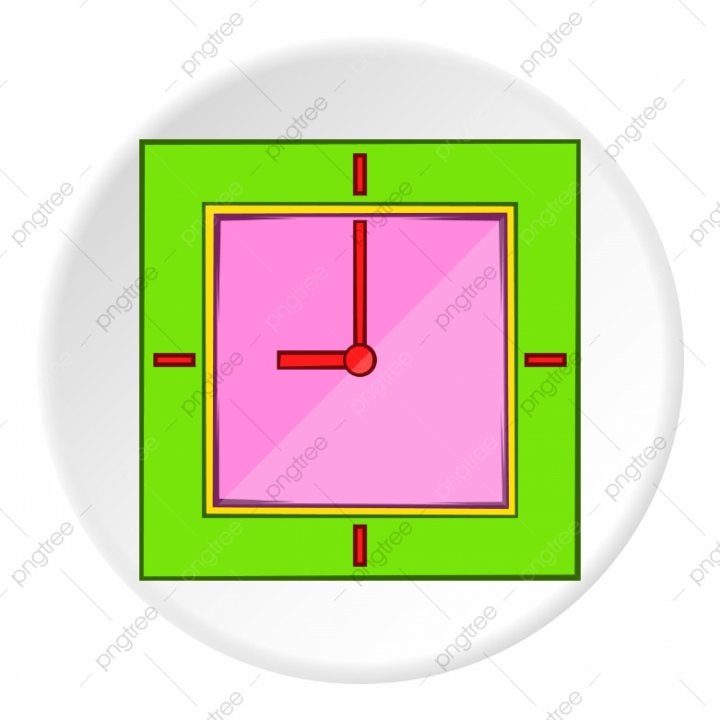
Chiếc đồng hồ này có hình gì ?

Slide 6
Hình nào là hình tròn ?
A
B
C

Slide 7
Trong hình sau có bao nhiêu hình tròn ?
A 5
B 3
C 4

Slide 8
4
3
Có bao nhiêu hình tròn? Bao nhiêu hình vuông? Bao nhiêu hình tam giác? Bao nhiêu hình chữ nhật?
1
3
2
4
3
3
2

Slide 9
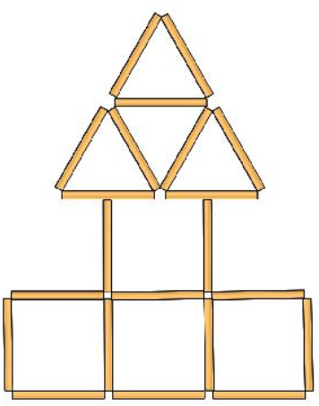
Các que tính được xếp thành hình dưới đây. Trong hình đó có bao nhiêu hình vuông? Bao nhiêu hình tam giác?
2
5
Có …….. hình tam giác
4
Có …….. hình vuông

Slide 10
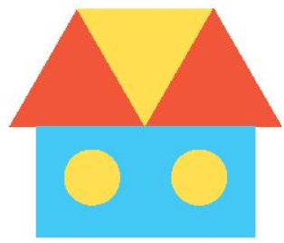
Có bao nhiêu hình vuông, hình tròn, hình tam giác, hình chữ nhật trong mỗi hình sau?
3
 | Hình tròn | Hình chữ nhật | Hình tam giác | Hình vuông
a) | 2 | ? | 3 | ?
b) | ? | 1 | ? | 0
c) | ? | 3 | ? | 0

Slide 11
CÙNG THƯ GIÃN NÀO

Slide 12
Có bao nhiêu hình vuông, hình tròn, hình tam giác, hình chữ nhật?
 | Hình tròn | Hình chữ nhật | Hình tam giác | Hình vuông
a)
?
?
?
0
2
1
3
?

Slide 13
Có bao nhiêu hình vuông, hình tròn, hình tam giác, hình chữ nhật?
 | Hình tròn | Hình chữ nhật | Hình tam giác | Hình vuông
b)
?
?
?
0
1
1
3
?

Slide 14
Có bao nhiêu hình vuông, hình tròn, hình tam giác, hình chữ nhật?
 | Hình tròn | Hình chữ nhật | Hình tam giác | Hình vuông
c)
?
?
?
0
2
3
1
?

Slide 15
Có bao nhiêu hình vuông, hình tròn, hình tam giác, hình chữ nhật trong mỗi hình sau?
3
 | Hình tròn | Hình chữ nhật | Hình tam giác | Hình vuông
a) | 2 | 1 | 3 | 0
b) | 1 | 1 | 3 | 0
c) | 2 | 3 | 1 | 0

Slide 16
Những hình nào không phải là hình vuông?
4

Slide 17
Xin chào và hẹn gặp lại các con!

